Slide 1

SW-I Aula 02 Arquitetura Cliente/Servidor
Prof. Anderson Vanin
2022

Slide 2
Arquitetura Cliente/Servidor
Estrutura de aplicação distribuída que particiona as tarefas entre os provedores de um recurso ou serviço, denominado servidor, e os usuários desses recursos, denominados clientes;
Geralmente clientes e servidores se comunicam através de uma rede de comunicação, embora possam se comunicar localmente;
Exemplos:

Slide 3
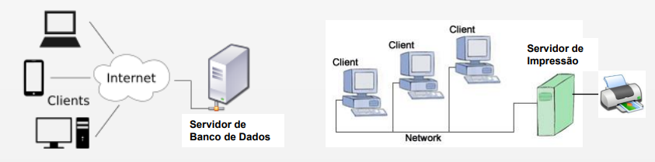
Arquitetura Cliente/Servidor

Slide 4
Arquitetura Cliente/Servidor
Servidor
• Recebe e responde a solicitações dos clientes;
• Atende a diversos clientes simultaneamente;
• Exige hardware mais robusto, com maior capacidade de processamento;
• Software sempre em execução, aguardando ser chamado pelo cliente.
Cliente
• Inicia e termina a comunicação com o servidor;
• Não necessita de hardware especial;
• Interação com o usuário final.

Slide 5
Servidor Web
O termo Servidor Web é frequentemente utilizado para fazer referência ao sistema de software que recebe solicitações de páginas de Internet através do protocolo HTTP e processa e envia os dados solicitados.
O termo também pode ser utilizado para designar o computador servidor que executa o software descrito acima.

Slide 6
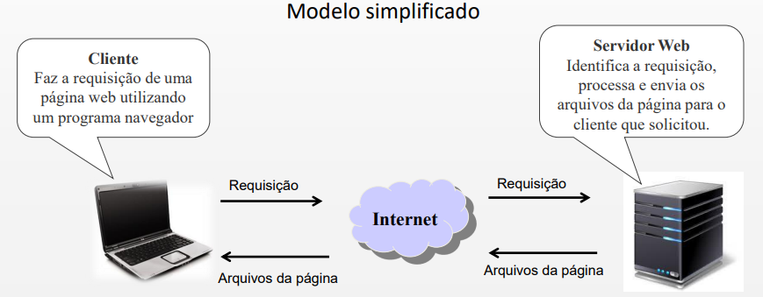
Servidor Web

Slide 7
Servidor Web
- Apache HTTP Server
- Apache Tomcat (para tecnologias Java)
- Microsoft IIS - Internet Information Server

Slide 8
Sites Estáticos
O conteúdo a ser exibido é “sempre o mesmo”;
O conteúdo é geralmente formado por uma coleção de páginas HTML que não se alteram a cada acesso;
Geralmente não acessam um banco de dados;
Não utilizam uma linguagem de processamento dos dados no servidor, como PHP, ASP, Java, etc.;

Slide 9
Sites Dinâmicos
Existem diversas tecnologias que são utilizadas para geração de páginas Web dinamicamente, realizando o acesso à bancos de dados e provendo funcionalidades adicionais;
Websites dinâmicos geralmente são desenvolvidos utilizando uma linguagem de programação no lado do servidor (server-side), como:
• PHP - PHP: Hypertext Preprocessor
• ASP.NET - Active Server Pages
• Java

Slide 10
Protocolo HTTP
É um protocolo que os clientes e os servidores usam para se comunicar. Essa comunicação é baseada em requisições (request) e respostas (responses). Veja abaixo os elementos dessa comunicação:

Slide 11
Protocolo HTTP - Conteúdo de uma solicitação
- Método HTTP;
- Página que será acessada;
- Parâmetros do formulário;

Slide 12
Protocolo HTTP - Conteúdo de uma resposta
- Código de status (informa se a solicitação foi realizada com sucesso ou não);
- Tipo de Conteúdo (HTML, figuras, textos, etc);
- Conteúdo (HTML real, imagem, etc);

Slide 13
Protocolo HTTP
A solicitação HTTP possui outra solicitação conhecida como URL (Localizador Uniforme de Recursos). A solicitação URL é um recurso que se ativa quando o usuário tenta acessar alguns dos métodos HTTP descritos abaixo.

Slide 14
Métodos HTTP
GET - Solicita ao servidor um recurso chamado de solicitação URl. Este é o método padrão, pois é a forma como o browser chama o servidor quando digita-se uma URL para que ele a recupere.
POST - Contém um corpo nos quais seus parâmetros de solicitação já são codificados. O mais frequente uso desse método é na submissão de formulários.
HEAD - Similar ao método GET, o servidor apenas retoma a linha de resposta e os cabeçalhos de resposta.

Slide 15
Métodos HTTP
PUT - Esse método permite o envio de arquivos par ao servidor Web.
DELETE - Permite a exclusão de documentos dentro do servidor Web.
OPTIONS - É possível fazer uma consulta de quais comandos estão disponíveis para um determinado usuário.
TRACE - Permite depurar as requisições, devolvendo o cabeçalho de um documento..

Slide 16
Tipos de protocolos
FTP - Sigla para File Transfer Protocol, é muito utilizado para transmissão (upload e download) de arquivos para um servidor.
SMTP - Sigla para Simple Message Transfer Protocol, fornece os comandos necessários para envio de mensagens a um servidor de e-mail.
POP - Sigla para Post Office Protocol, permite que um cliente acesse e manipule mensagens de correio eletrônico disponíveis em um servidor.
IMAP - Sigla para Internet Message Access Protocol, permite que um cliente acesse e manipule mensagens de correio eletrônico disponíveis em um servidor, assim como ocorre no protocolo POP.

Slide 17
Resposta de um HTTP
Uma resposta HTTP é composta de dois itens: o header e corpo. A informação do header faz três verificações que são:
- Protocolo que está sendo usado no browser;
- A realização de uma solicitação se ocorreu tudo certo;
- O tipo de conteúdo que está incluído no corpo. Apenas lembrando que o corpo possui o conteúdo que o browser exibirá.

Slide 18
Resposta de um HTTP
Existem algumas respostas que o servidor encaminha para o browser. Muitas dessas respostas são comuns de serem vistas por programadores, sendo representadas por um número indicado pelo qual o problema foi ocorrido. Abaixo está listados os mais comuns:
200 (OK) – Informa que a confirmação da requisição foi respondida com sucesso.
304 (NOT MODIFIED) – Informa que os recursos que não foram modificados desde a última vez que foi feito um pedido. Isso ocorre por causa dos mecanismos de cache do browser.

Slide 19
Resposta de um HTTP
401 (UNAUTHORIZED) – Informa que o cliente não tem acesso autorizado para acessar a área requisitada. Ocorre muito em intranets de acesso privado que precisam ser acessadas com um usuário e senha.
403 (FORBIDDEN) – Informa que o acesso à área requisitada falhou. Isso pode ocorrer em caso de acesso a áreas que exigem login e senha e não houve autorização para aquele usuário.
404 (NOT FOUND) - Não encontrado. Ocorre quando o usuário tenta acessar uma área inexistente no endereço passado, por exemplo, páginas removidas ou recursos excluídos.
Obs: Lista com vários códigos

Slide 20
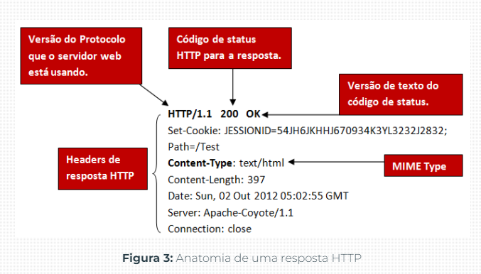
Entendo o funcionamento das respostas

Slide 21
Entendo o funcionamento das respostas
O MIME Type é o valor do header de resposta para o content type. O MIME type informa ao browser que tipo de dado está pronto para receber, pois se precisa saber como será processado. No caso da Figura 3, estamos informando que o conteúdo é do tipo HTML, mas poderíamos estar esperando um tipo PDF, então seria mudado o Content-Type.

Slide 22
Finalizando
O HTTP usa um modelo de solicitações e respostas. Uma solicitação ocorre quando o usuário faz uma solicitação HTTP e o servidor web devolve uma resposta HTTP, sendo que o browser verifica como tratar esse conteúdo. Se a resposta que vem do servidor for uma página HTML, então é inserido na resposta HTTP.
As diferenças entre as solicitações GET e POST são que enquanto o GET anexa dados do formulário no final da URL o POST inclui dados do formulário no corpo da solicitação.

